Slide 1


Programação no LabVIEW
Dia 1

Slide 2
Objetivos
Estrutura de dados
  Array
  Clusters
  Enums
Estruturas de Controle
Exercícios Práticos

Slide 3
Estrutura de Dados no LabVIEW

Slide 4
Tipo de Dados
String
  String é uma sequência de caracteres ASCII que podem ser visíveis na tela ou não.
Numérico
  Números de ponto flutuante, números de ponto fixo, inteiros, inteiros não sinalizados e números complexos
Boolean
Tipo dinâmico
  A maior parte dos VIs Express aceita e/ou responde com dados do tipo dinâmico, que são mostrados na forma de um terminal de cor azul-escura.

Slide 5

Arrays
Arrays combinam pontos de dados de um mesmo tipo em uma estrutura de dados.
Um array é formado por elementos e dimensões.
Você pode construir arrays de dados numéricos, booleanos, paths, strings, formas de onda e clusters.
Mostrador de índices .
Mostrador de elementos.

Slide 6


Clusters
Agrupa elementos de dados de diferentes tipos.
Similar ao struct em linguagens de programação baseadas em texto.
Agrupar vários elementos de dados nos clusters elimina o excesso de fios no diagrama de blocos e reduz o número dos terminais do painel de conectores necessários aos subVIs.
O painel de conectores tem no máximo 28 terminais.

Slide 7
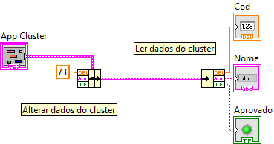
Cluster

Slide 8


Enums
Combinação de dados de tipos diferentes.
Representa um par de valores, um string e um numérico, podendo ser um membro de uma lista de valores.

Slide 9
Demonstração
Estrutura de dados
estrutura_dados_array.vi
estrutura_dados_cluster.vi

Slide 10
Estrutura de Controle no LabVIEW

Slide 11
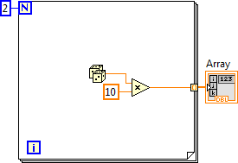
Loops
For Loop

Slide 12
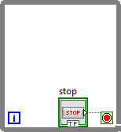
Loops
While Loop

Slide 13
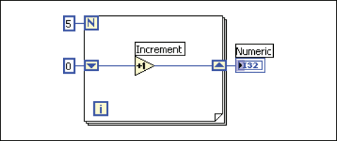
Shift registers
Quando quiser passar pelo loop valores de iterações anteriores para a próxima iteração, você poderá usar shift registers.
Um shift register é mostrado como um par de terminais, onde cada terminal é colocado em uma das bordas verticais do loop.

Slide 14
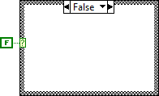
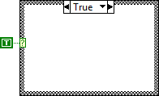
Cases

Slide 15
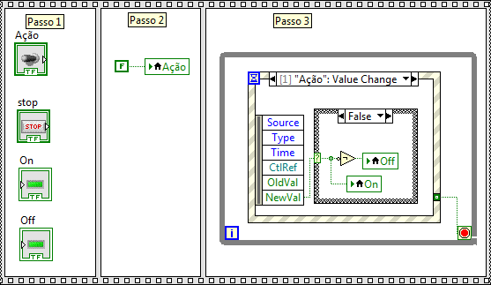
Flat sequence

Slide 16
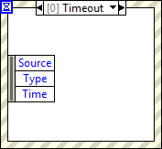
Event structure

Slide 17
Demonstração
Estruturas de controle

Slide 18
Exercícios.

Slide 19
Exercício 1

Slide 20
Exercício 2

Slide 21
Exercício 3

